Slide 1

使徒行傳
外邦人蒙接納 (10-12章)

Slide 2

思考問題：
猶太人如何看待外邦人?
外邦人如何被猶太人接納?

Slide 3
^{1:8} 但 圣 灵 降 临 在 你 们 身 上 ， 你 们 就 必 得 着 能 力 ， 并 要 在 耶 路 撒 冷 、 犹 太 全 地 ， 和 撒 玛 利 亚 ， 直 到 地 极 ， 作 我 的 见 证 。

Slide 4
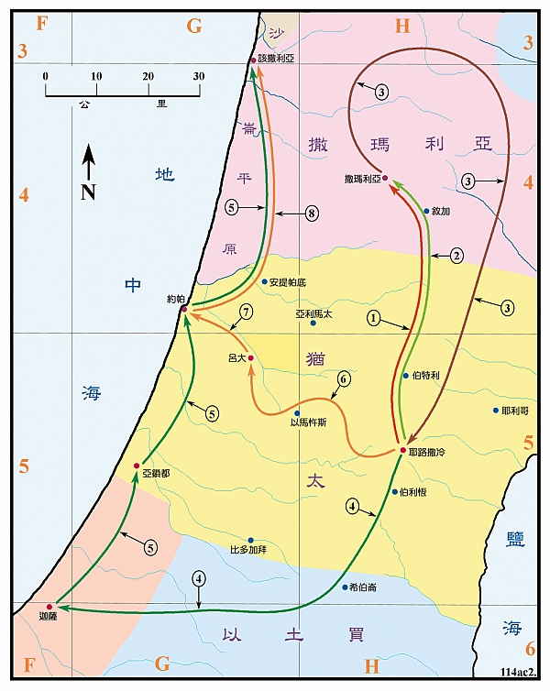
彼得在呂大和約帕
^{8:25}使徒既證明主道，而且傳講，就回耶路撒冷去，一路在撒瑪利亞好些村莊傳揚福音。
^{9:32}彼得周流四方的時候，也到了居住呂大的聖徒那裡；
^{9:43}此後，彼得在約帕一個硝皮匠西門的家裡住了多日。
約帕:今特拉維夫西南的雅法港
約拿往他施
呂大:今特拉維夫機場

Slide 5
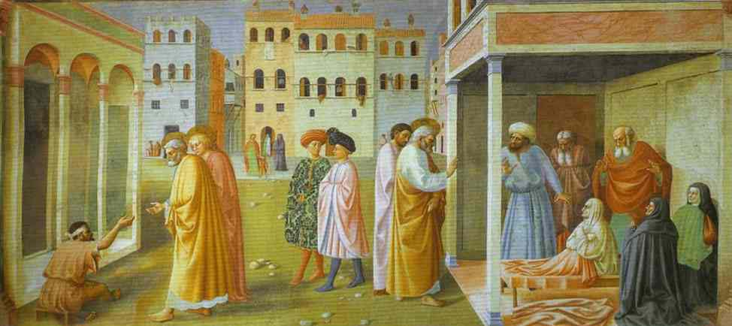
呂大和約帕的兩個神蹟
呂大 | 約帕
以尼雅癱瘓八年 | 大比大患病而死
以尼雅，耶穌基督醫好你了； 起來！收拾你的褥子。 | 大比大，起來！
立刻起來 | 他就睜開眼睛，見了彼得，便坐起來
凡住呂大和沙崙的人都看見了他，就歸服主。 | 這事傳遍了約帕，就有許多人信了主

Slide 6
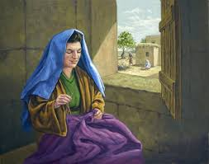
多加(Dorcas)希臘文名字
亞蘭語名字“大比大” (Tabitha), 意思是“羚羊”。
“女 徒”
她 廣 行 善 事 ， 多 施 賙 濟
多 加 與 她 們 同 在 時 所 做 的 裡 衣 外 衣 給 他 看 。
The Queen of The Needle
Calendar of Saints: 10/25 Feastday of Saint Tabitha
Dorcas Society, Dorcas Ministry….
憐憫的心
慷慨的心
使命的心

Slide 7


你手若有行善的力量，不可推辭，就當向那應得的人施行。你那裏若有現成的，不可對鄰舍說：去吧，明天再來，我必給你。（箴三：27-28）
讓主的恩典透過我們臨到更多人身上。
所做的善行，不一定馬上看見福音的果效；到了時候，神會讓我們得到意想不到的收穫。
我們的善行，主都會記念。 “你們這蒙我父賜福的，可來承受那創世以來為你們所預備的國。因為我餓了，你們給我吃，渴了，你們給我喝；我作客旅，你們留我住；我赤身露體，你們給我穿；我病了，你們看顧我；我在監裏，你們來看我…我實在告訴你們，這些事你們既作在我這弟兄中一個最小的身上，就是作在我身上了。”（太二五：34-40）

Slide 8
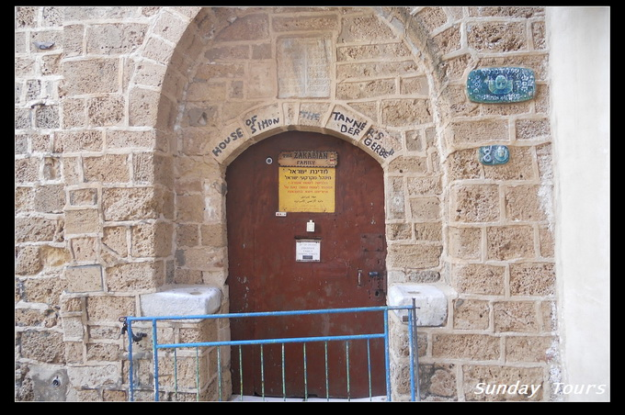
^{利11:28} 拿 其 屍 的 ， 必 不 潔 淨 到 晚 上 ， 並 要 洗 衣 服 。 這 些 是 與 你 們 不 潔 淨 的 。
^{神預備彼得向外邦人傳福音}
『硝皮匠』西門
「硝皮匠」：製皮工人，是把動物的皮加工製作成皮革的工匠。

Slide 9
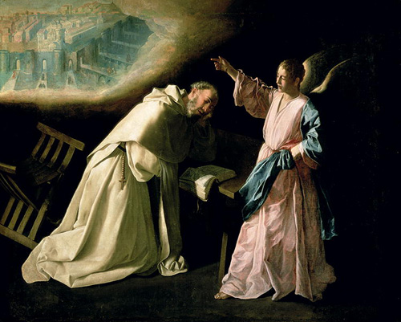
尋道者哥尼流
義 大 利 營 的 百 夫 長
虔 誠 人, 義 人
他 和 全 家 都 敬 畏 神
多 多 賙 濟 百 姓
常 常 禱 告 神
為 猶 太 通 國 所 稱 讚

Slide 10
尋道者哥尼流申初的禱告
哥 尼 流 ， 你 的 禱 告 已 蒙 垂 聽 ， 你 的 賙 濟 達 到 神 面 前 已 蒙 記 念 了 。
現 在 你 當 打 發 人 往 約 帕 去 ， 請 那 稱 呼 彼 得 的 西 門 來 。他 住 在 海 邊 一 個 硝 皮 匠 西 門 的 家 裡 ， 房 子 在 海 邊 上 。

Slide 11
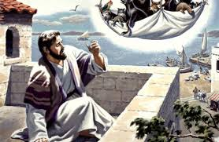
神所潔淨的，你不可當作俗物。
彼 得 午 正 的禱 告 魂 遊 象 外

Slide 12
利未記11
²你們曉諭以色列人說，在地上一切走獸中可吃的乃是這些：
³凡蹄分兩瓣、倒嚼的走獸，你們都可以吃。
⁹水中可吃的乃是這些：凡在水裡、海裡、河裡、有翅有鱗的，都可以吃。
²¹只是有翅膀用四足爬行的物中，有足有腿，在地上蹦跳的，你們還可以吃。
²²其中有蝗蟲、螞蚱、蟋蟀與其類；蚱蜢與其類；這些你們都可以吃。
⁴⁷要把潔淨的和不潔淨的，可吃的與不可吃的活物，都分別出來。

Slide 13







走獸
倒嚼（反芻）
分蹄
潔淨的
牛、羊、鹿、羚羊
不潔淨的
豬；駱駝、兔子、沙番（岩狸）；肉食動物
Biblepoint.net

Slide 14
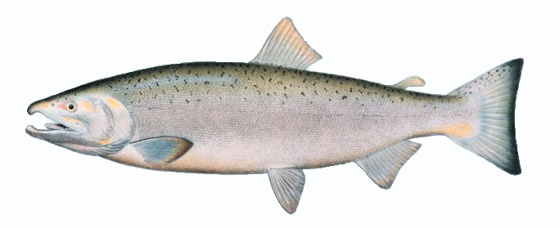
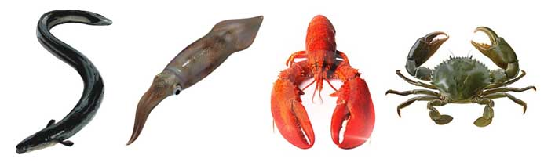
水中動物
有翅(鰭)
有鱗
潔淨的
不潔淨的
鰻魚、鱔魚、烏賊、蝦、蟹、龜、水母…
Biblepoint.net

Slide 15
鳥類
潔淨的
不潔淨的
鵰、狗頭鵰、紅頭鵰、鷂鷹、小鷹與其類；
烏鴉與其類；
鴕鳥(應指梟)、夜鷹、魚鷹、鷹與其類；
鴞鳥、鸕鶿、貓頭鷹、角鴟、鵜鶘、禿鵰、
鸛、鷺鷥與其類；
戴鵀與蝙蝠。
Biblepoint.net

Slide 16
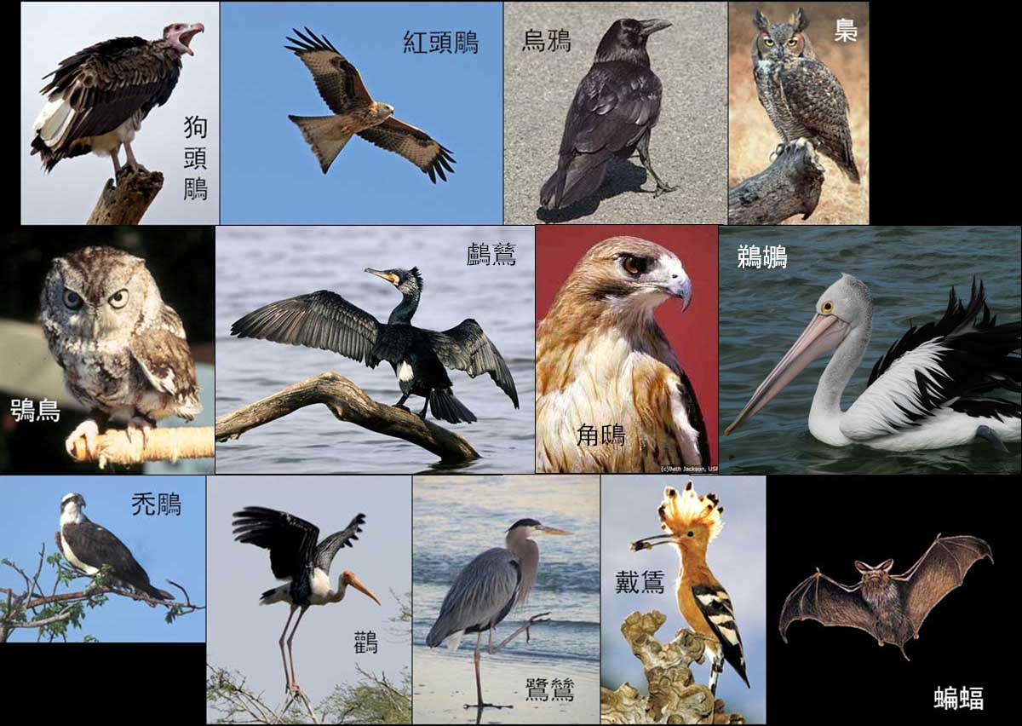
Biblepoint.net

Slide 17
鳥類
不吃死屍、垃圾
以生命種子為食物
活在天上
活在光中
潔淨的
不潔淨的
鵰、狗頭鵰、紅頭鵰、鷂鷹、小鷹與其類；
烏鴉與其類；
鴕鳥(應指梟)、夜鷹、魚鷹、鷹與其類；
鴞鳥、鸕鶿、貓頭鷹、角鴟、鵜鶘、禿鵰、
鸛、鷺鷥與其類；
戴鵀與蝙蝠。
Biblepoint.net

Slide 18
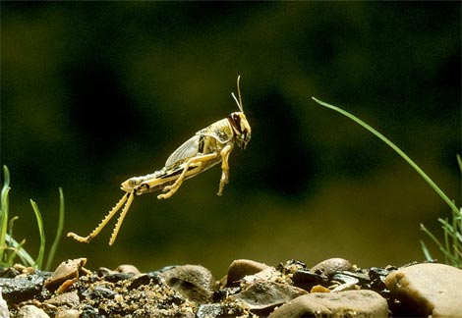
昆蟲
有翅有足，會蹦跳者為潔淨
潔淨的
蝗蟲、螞蚱、
蟋蟀與其類；
蚱蜢與其類
不潔淨的
有翅有足，爬行者為不潔
Biblepoint.net

Slide 19
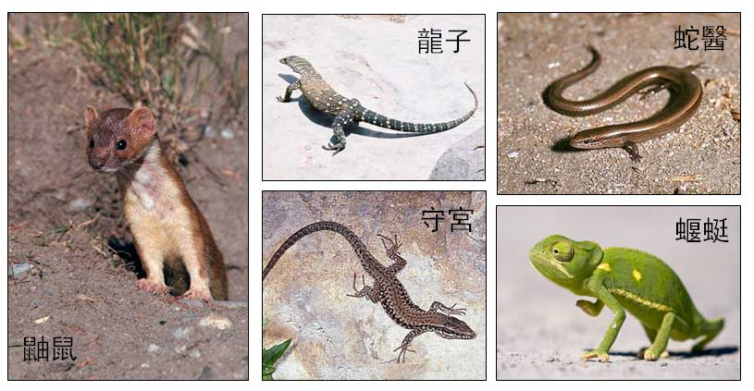
地上爬物
不潔淨的
鼬鼠、鼫鼠、蜥蜴與其類；
壁虎、龍子、守宮、蛇醫、蝘蜓。
Biblepoint.net

Slide 20

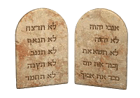
割禮的約
(約主前2050年)
…神又對他說：「我與你立約：你要作多國的父。…我必使你的後裔極其繁多；國度從你而立，君王從你而出。
我要與你並你世世代代的後裔堅立我的約，作永遠的約，是要作你和你後裔的神。我要將你現在寄居的地，就是迦南全地，賜給你和你的後裔永遠為業，我也必作他們的神。」
神又對亞伯拉罕說：「你和你的後裔必世世代代遵守我的約。你們所有的男子都要受割禮；這就是我與你並你的後裔所立的約，是你們所當遵守的。」(創17:4-10)
西乃山的約
(約主前1450年)
「我向埃及人所行的事，你們都看見了，且看見我如鷹將你們背在翅膀上，帶來歸我。如今你們若實在聽從我的話，遵守我的約，就要在萬民中作屬我的子民，因為全地都是我的。你們要歸我作祭司的國度，為聖潔的國民。」(出19:4-6)
Biblepoint.net

Slide 21
猶太人 - 神的選民
神輿以色列人立約
神頒布律法給以色列人
割禮為記號
信仰,生活的準則
我是把你們從埃及地領出來的耶和華，要作你們的神；所以你們要聖潔，因為我是聖潔的。
^{15:1}有幾個人從猶太下來，教訓弟兄們說：你們若不按摩西的規條受割禮，不能得救。

Slide 22
猶太人 - 神的選民
神輿以色列人立約
神頒布律法給以色列人
割禮為記號
信仰,生活的準則
我是把你們從埃及地領出來的耶和華，要作你們的神；所以你們要聖潔，因為我是聖潔的。
^{10:28}就對他們說：你們知道，猶太人和別國的人親近來往本是不合例的
^{11:3}你進入未受割禮之人的家和他們一同吃飯了。
^{約18:28} 眾人將耶穌從該亞法那裡往衙門內解去，那時天還早。他們自己卻不進衙門，恐怕染了污穢，不能吃逾越節的筵席。

Slide 23
猶太人 - 神的選民
神輿以色列人立約
神頒布律法給以色列人
割禮為記號
信仰,生活的準則
我是把你們從埃及地領出來的耶和華，要作你們的神；所以你們要聖潔，因為我是聖潔的。
猶太人向外邦人傳福音的障礙
  看不起外邦人(非選民)
  不與外邦人結交
  外邦人不潔淨

Slide 24
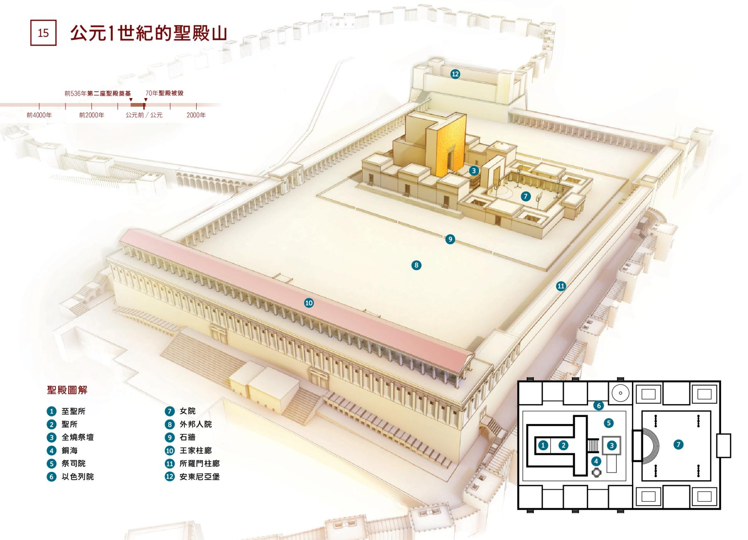
隔斷的牆

Slide 25
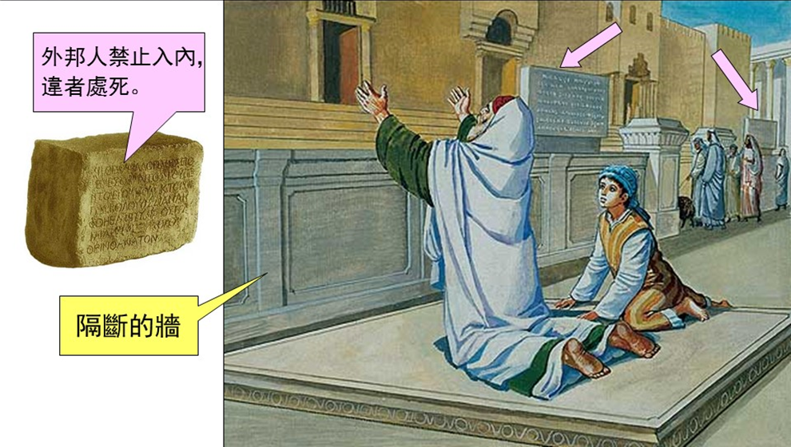
徒21:26一30 保罗带着几个犹太人到圣殿里去行洁净之礼，那些反对保罗的犹太人，因为看见一个以弗所基督徒特罗非摩在城中同行，便以为外邦人曾与保罗一同进圣殿的以色列院，于是大起骚动。其实特罗非摩只能在外邦院。

Slide 26
^{弗2:14} 因他使我們和睦，將兩下合而為一，拆毀了中間隔斷的牆；

Slide 27
以 弗 所 書 2
¹¹所以你們應當記念：你們從前按肉體是外邦人，是稱為沒受割禮的；這名原是那些憑人手在肉身上稱為受割禮之人所起的。¹²那時，你們與基督無關，在以色列國民以外，在所應許的諸約上是局外人，並且活在世上沒有指望，沒有神。¹³你們從前遠離神的人，如今卻在基督耶穌裡，靠著他的血，已經得親近了。¹⁴因他使我們和睦（原文作：因他是我們的和睦），將兩下合而為一，拆毀了中間隔斷的牆；¹⁵而且以自己的身體廢掉冤仇，就是那記在律法上的規條，為要將兩下藉著自己造成一個新人，如此便成就了和睦。¹⁶既在十字架上滅了冤仇，便藉這十字架使兩下歸為一體，與神和好了，¹⁷並且來傳和平的福音給你們遠處的人，也給那近處的人。¹⁸因為我們兩下藉著他被一個聖靈所感，得以進到父面前。¹⁹這樣，你們不再作外人和客旅，是與聖徒同國，是神家裡的人了；²⁰並且被建造在使徒和先知的根基上，有基督耶穌自己為房角石，²¹各房靠他聯絡得合式，漸漸成為主的聖殿。²²你們也靠他同被建造，成為神藉著聖靈居住的所在。

Slide 28
耶穌消除以色列人與外邦人的牆
^{羅2:29-29}外面作猶太人的，不是真猶太人；外面肉身的割禮，也不是真割禮。惟有裏面作的，才是真猶太人；真割禮也是心裏的，在乎靈，不在乎儀文。
^{羅10:4} 律法的總結就是基督，使凡信他的都得著義。
^{徒10:28} 但神已經指示我，無論甚麼人都不可看作俗而不潔淨的。
^{加3:27-28} 你們受洗歸入基督的，都是披戴基督了。並不分猶太人。希利尼人，自主的，為奴的，或男或女，因為你們在基督耶穌裏，都成為一了。

Slide 29
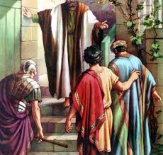
彼得就請他們進去，住了一宿。
哥 尼 流 叫 了 兩 個 家 人 和 常 伺 候 他 的 一 個 虔 誠 兵 來 ，

Slide 30
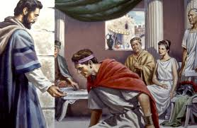
²⁴ 哥尼流已經請了他的親屬密友等候他們。
²⁵ 彼得一進去，哥尼流就迎接他，俯伏在他腳前拜他。
神 是 不 偏 待 人 。 原 來 ， 各 國 中 那 敬 畏 主 、 行 義 的 人 都 為 主 所 悅 納 。

Slide 31
對福音的攔阻
文化
語言
敬拜方式
個人成見
….
思想我們在事奉、生活、家庭所遇到的瓶頸，是否大部分都起因於我們被自己既有的觀念限制住，如何打破我們的觀念?是關乎真理嗎?

Slide 32
聖 靈
⁴⁴ 彼 得 還 說 這 話 的 時 候 ， 聖 靈 降 在 一 切 聽 道 的 人 身 上 。
⁴⁵ 那 些 奉 割 禮 、 和 彼 得 同 來 的 信 徒 ， 見 聖 靈 的 恩 賜 也 澆 在 外 邦 人 身 上 ， 就 都 希 奇 ；
⁴⁶ 因 聽 見 他 們 說 方 言 ， 稱 讚 神 為 大 。
⁴⁷ 於 是 彼 得 說 ： 這 些 人 既 受 了 聖 靈 ， 與 我 們 一 樣 ， 誰 能 禁 止 用 水 給 他 們 施 洗 呢 ？
⁴⁸ 就 吩 咐 奉 耶 穌 基 督 的 名 給 他 們 施 洗 。 他 們 又 請 彼 得 住 了 幾 天 。

Slide 33
說方言的目的
因 聽 見 他 們 說 方 言 ， 稱 讚 神 為 大 。

Slide 34

神預備彼得
向撒馬利亞人傳福音
住在硝皮匠家
看見異象
突破文化障礙
  接待外邦人
  向外邦人傳福音
  住在外邦人家

Slide 35
彼得對外邦人的信息
救恩的普世性 - 耶穌基督是萬有的主
  傳和平的福音 、先賜給以色列人
  強調耶穌的人性及神性
  被釘十字架及從死裡復活
  作審判活人死人的主
  有我們作見證、眾先知作見證
  復活的耶穌給門徒的命令
宣告: 凡信祂的人、必因祂的名、得蒙赦罪

Slide 36
外邦人的”五旬節”
⁴⁴ 彼 得 還 說 這 話 的 時 候 ， 聖 靈 降 在 一 切 聽 道 的 人 身 上 。
⁴⁵ 那 些 奉 割 禮 、 和 彼 得 同 來 的 信 徒 ， 見 聖 靈 的 恩 賜 也 澆 在 外 邦 人 身 上 ， 就 都 希 奇 ；
⁴⁶ 因 聽 見 他 們 說 方 言 ， 稱 讚 神 為 大 。
⁴⁷ 於 是 彼 得 說 ： 這 些 人 既 受 了 聖 靈 ， 與 我 們 一 樣 ， 誰 能 禁 止 用 水 給 他 們 施 洗 呢 ？
⁴⁸ 就 吩 咐 奉 耶 穌 基 督 的 名 給 他 們 施 洗 。 他 們 又 請 彼 得 住 了 幾 天 。

Slide 37
哥尼流全家信主
救恩是神主動的工作
我們的得救是因聽福音,悔改相信基督而得永生
聖靈的洗賜給凡悔改相信的人
我們如何向哥尼流學習?
  帶領家人及親友信主
  平時的见證

Slide 38
奉割禮的門徒的挑戰
你進入未受割禮之人的家和他們一同吃飯了

Slide 39
彼得的辩白
一切都是神帶領
禱告時看見從神而來的異象
聖靈給他的吩咐
哥尼流所看見的異象
神的行動 – 賜下聖靈
他不能抵擋神
¹⁷神既然給他們恩賜，像在我們信主耶 穌基督的時候給了我們一樣；我是誰， 能攔阻神呢！

Slide 40
眾人的回應
眾人聽見這話，就不言語了，只歸榮耀與神，說：這樣看來，神也賜恩給外邦人，叫他們悔改得生命了。

Slide 41
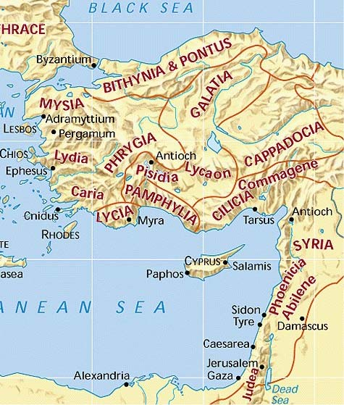
安提阿教會的建立
羅馬帝國第三大城
僅次於羅馬和亞歷山大
為敘利亞省首府
基督徒一詞始於此
¹⁹那些因司提反的事遭患難四散的門徒直走到腓尼基和居比路，並安提阿；他們不向別人講道，只向猶太人講。
²⁰但內中有居比路和古利奈人，他們到了安提阿也向希利尼人傳講主耶穌。
²¹主與他們同在，信而歸主的人就很多了。
大數
安提阿
居比路
腓尼基
耶路撒冷

Slide 42
外邦人信徒參與傳福音
²⁰ 但 內 中 有 居 比 路 和 古 利 奈 人 ， 他 們 到 了 安 提 阿 也 向 希 利 尼 人 傳 講 主 耶 穌 （ 有 古 卷 作 ： 也 向 說 希 利 尼 話 的 猶 太 人 傳 講 主 耶 穌 ） 。
²¹ 主 與 他 們 同 在 ， 信 而 歸 主 的 人 就 很 多 了 。

Slide 43
巴拿巴
^{4:36}有一個利未人，生在居比路，名叫約瑟，使徒稱他為巴拿巴（巴拿巴翻出來就是勸慰子）。
^{9:26}掃羅到了耶路撒冷，想與門徒結交，他們卻都怕他，不信他是門徒。²⁷惟有巴拿巴接待他，領去見使徒，把他在路上怎麼看見主，主怎麼向他說話，他在大馬色怎麼奉耶穌的名放膽傳道，都述說出來。²⁸於是掃羅在耶路撒冷和門徒出入來往，

Slide 44
巴拿巴與保羅堅固安提阿教會
^{11:22} 這風聲傳到耶路撒冷教會人的耳中，他們就打發巴拿巴出去，走到安提阿為止。²³他到了那裡，看見神所賜的恩就歡喜，勸勉眾人，立定心志，恆久靠主。
²⁴ 這巴拿巴原是個好人，被聖靈充滿，大有信心。於是有許多人歸服了主。
²⁵ 他又往大數去找掃羅，²⁶找著了，就帶他到安提阿去。他們足有一年的工夫和教會一同聚集，教訓了許多人。門徒稱為基督徒是從安提阿起首。

Slide 45
猶太人和外邦人信徒的合一
²⁷ 當 那 些 日 子 ， 有 幾 位 先 知 從 耶 路 撒 冷 下 到 安 提 阿 。
²⁸ 內 中 有 一 位 ， 名 叫 亞 迦 布 ， 站 起 來 ， 藉 著 聖 靈 指 明 天 下 將 有 大 饑 荒 。 這 事 到 革 老 丟 年 間 果 然 有 了 。
²⁹ 於 是 門 徒 定 意 照 各 人 的 力 量 捐 錢 ， 送 去 供 給 住 在 猶 太 的 弟 兄 。
³⁰ 他 們 就 這 樣 行 ， 把 捐 項 託 巴 拿 巴 和 掃 羅 送 到 眾 長 老 那 裡 。

Slide 46
宣教
神借不同的方式(環境的逼迫, 直接的啟示), 不同的器皿(彼得,約翰,腓利,司提反,保羅, 居比路和古利奈的門徒…)
福音的果效是聖靈的工作
人的順服參與

Slide 47
雅各的殉道
那時，希律王下手苦害教會中几個人，用刀殺了約翰的哥哥雅各。他見猶太人喜歡這事，又去捉拿彼得。那時正是除酵的日子。

Slide 48
雅各
^{可3:17}還有西庇太的兒子雅各和雅各的兄弟約翰，又給這兩個人起名叫半尼其，就是雷子的意思，
^{可10:35}西庇太的兒子雅各、約翰進前來，對耶穌說：夫子，我們無論求你甚麼，願你給我們作。³⁶耶穌說：要我給你們作甚麼？³⁷他們說：賜我們在你的榮耀裡，一個坐在你右邊，一個坐在你左邊。³⁸耶穌說：你們不知道所求的是甚麼，我所喝的杯，你們能喝麼？我所受的洗，你們能受麼？³⁹他們說：我們能。耶穌說：我所喝的杯，你們也要喝；我所受的洗，你們也要受；⁴⁰只是坐在我的左右，不是我可以賜的，乃是為誰預備的，就賜給誰。

Slide 49
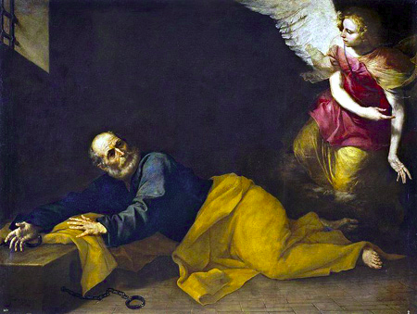
彼得
第一次被囚 - 被恐嚇
第二次被囚 – 被打
第三次被囚 - 要在逾越節后當著百姓辦他

Slide 50
彼得
第一次被囚 - 被押到第二天
第二次被囚 - 主的使者夜間開了監門領他們出來
第三次被囚 - 天使領出第一層第二層監牢,鐵門自己開了
教會卻為他切切地禱告神

Slide 51
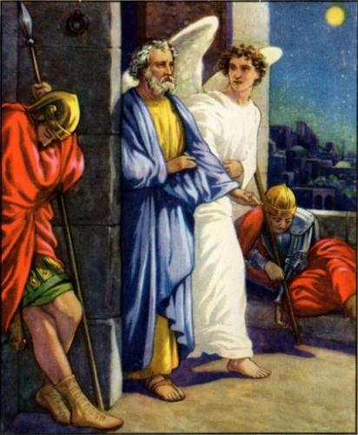
¹³彼得敲外門，有一個使女，名叫羅大，出來探聽，¹⁴聽得是彼得的聲音，就歡喜的顧不得開門，跑進去告訴眾人說：彼得站在門外。
¹⁵他們說：你是瘋了！使女極力的說：真是他！他們說：必是他的天使！
¹⁶彼得不住的敲門。他們開了門，看見他，就甚驚奇。

Slide 52
禱告蒙應允
教會的弟兄姐妹為彼得切切地禱告，可是當彼得被救回來后，他們卻不信，以為使女看到的只是彼得的天使。我們是否相信在禱告會上的禱告，上帝的確垂聽應允，而不是一種自我安慰？我們是否有把應允的禱告記錄在案，時常感恩贊美上帝？

Slide 53
稱呼馬可的約翰
^{12:12}就往那稱呼馬可的約翰他母親馬利亞家去，在那里有好些人聚集禱告。
馬可福音書的作者
巴拿巴的表弟(西4：10)
在客西馬尼園逃走的少年人（可14：51）
與保羅的第一次傳道旅程上半路離隊
保羅在第二次的旅程把他舍棄，巴拿巴帶馬可往居比路
後來保羅和馬可之間的嫌隙消除(西4：19和提后4：11)
彼得稱馬可為“我兒子’(彼前5：13)，表示馬可后來跟隨了彼得。馬可在撰寫福音書時，很可能是從彼得身上得到許多耶穌的資料。

Slide 54
逼迫中成長
²⁴ 神 的 道 日 見 興 旺 ， 越 發 廣 傳 。

Slide 55
學習
福音的果效是聖靈的工作
人的順服參與
教會的合一
突破文化障礙和個人成见

Slide 56







腓力
希律亞基帕一世
以土利亞
特拉可尼
希律安提帕
腓力斯
非斯都
加利利
比利亞
猶太
撒瑪利亞
彼拉多
逼迫暫息
饑荒
AD 30
40
50
60
70
保
羅
生
平
信
主
亞
拉
伯
大
馬
色
大
數
被
提
三
層
天
安
提
阿
第
一
次
旅
行
第
二
次
旅
行
第
三
次
旅
行
被
囚
受
審
第
四
次
旅
行
羅
馬
獲
釋
殉
道
聖
殿
被
毀
羅
馬
皇
帝
提庇留
加利古拉
革老丟
尼祿
維斯帕先
Biblepoint.net

Slide 57
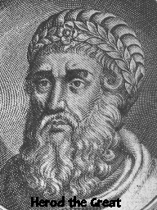
希律王朝家譜
第一代
第二代
腓力-II
5
亞基老
4
安提帕
大希律
腓力-I
3
屠殺
伯利恆
嬰孩
亞里多布
2 (哈斯摩尼王朝公主瑪麗娜)
唯一具有猶太王室血統的兩子，被立為王儲。
五妻生
七子
亞歷山大
安提帕特
1
Biblepoint.net

Slide 58
希律王朝家譜
第一代
第二代
分
封
的
王
腓力-II
亞基老
囚禁和殺害
施洗約翰；
戲弄耶穌。
安提帕
大希律
腓力-I
住羅馬
屠殺
伯利恆
嬰孩
亞里多布
被
父
處
死
亞歷山大
安提帕特
Biblepoint.net

Slide 59
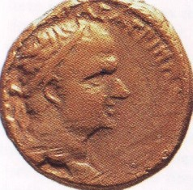
希律王朝家譜
第一代
第二代
分
封
的
王
腓力-II
第三代
亞基老
囚禁和殺害
施洗約翰；
戲弄耶穌。
安提帕
大希律
腓力-I
住羅馬
亞基帕一世
屠殺
伯利恆
嬰孩
亞里多布
殺害雅各；
捉拿彼得；
被蟲咬死。
被
父
處
死
亞歷山大
加希斯的希律
安提帕特
希羅底
撒羅米
Biblepoint.net

Slide 60
希律王朝家譜
第一代
第二代
分
封
的
王
腓力-II
第三代
亞基老
囚禁和殺害
施洗約翰；
戲弄耶穌。
安提帕
大希律
腓力-I
住羅馬
亞基帕一世
屠殺
伯利恆
嬰孩
亞里多布
殺害雅各；
捉拿彼得；
被蟲咬死。
被
父
處
死
亞歷山大
加希斯的希律
安提帕特
希羅底
撒羅米
Biblepoint.net

Slide 61
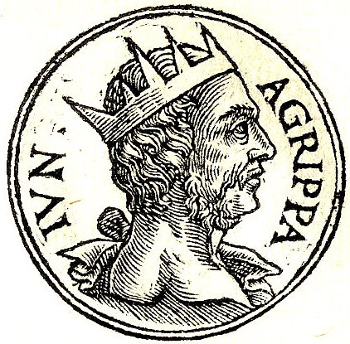
希律王朝家譜
第一代
第二代
分
封
的
王
腓力-II
第三代
第四代
亞基老
囚禁和殺害
施洗約翰；
戲弄耶穌。
安提帕
大希律
審問
保羅
腓力-I
住羅馬
亞基帕一世
亞基帕二世
屠殺
伯利恆
嬰孩
亞里多布
殺害雅各；
捉拿彼得；
被蟲咬死。
百尼基
被
父
處
死
亞歷山大
土西拉
加希斯的希律
安提帕特
希羅底
撒羅米
Biblepoint.net

Slide 62
希律王朝家譜
第一代
第二代
分
封
的
王
腓力-II
第三代
第四代
亞基老
囚禁和殺害
施洗約翰；
戲弄耶穌。
安提帕
大希律
審問
保羅
腓力-I
住羅馬
亞基帕一世
亞基帕二世
屠殺
伯利恆
嬰孩
殺害雅各；
捉拿彼得；
被蟲咬死。
後來作提多
太子之情婦
亞里多布
百尼基
被
父
處
死
亞歷山大
土西拉
嫁腓力斯
加希斯的希律
安提帕特
希羅底
撒羅米
Biblepoint.net

Slide 63

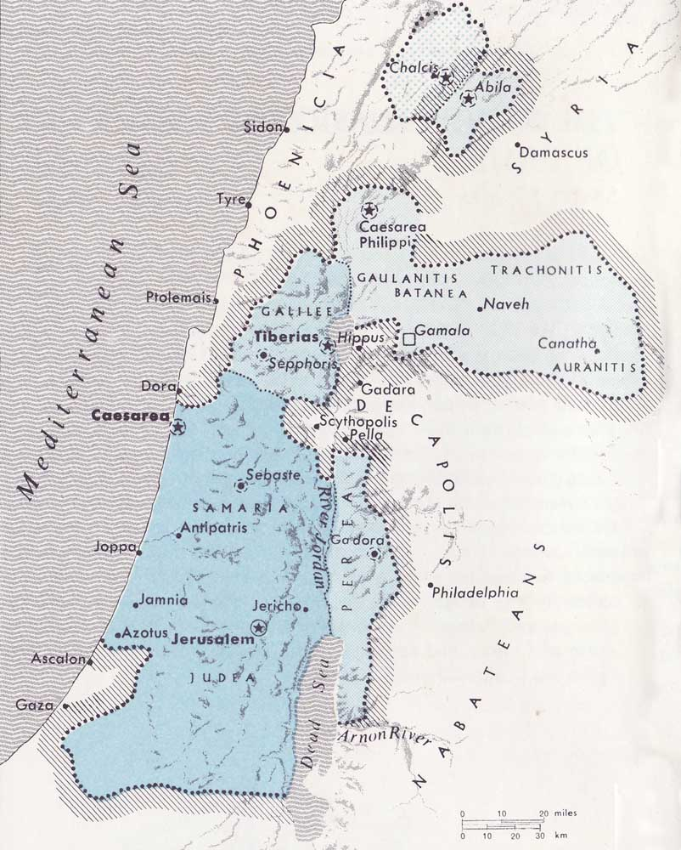
希律亞基帕一世
亞比利尼
大希律之孫，其父被控謀反而被大希律處死後，他在羅馬長大，與加利古拉交好。
主後37年該撒提庇留死，加利古拉繼位，賜給亞基帕其過世之叔叔希律腓力原來的封地(以土利亞和特拉可尼)和亞比利尼。
39年亞基帕之另一叔叔希律安提帕被廢，其封地(加利利、比利亞)亦歸亞基帕。
41年加利古拉被殺，革老丟繼位，為酬謝亞基帕的支持，革老丟將猶太、撒瑪利亞賜給亞基帕，使亞基帕的領土達到大希律時的規模。
44年亞基帕因病暴斃。
加
利
利
以土利亞
特拉可尼
撒瑪利亞
比
利
亞
猶太
Biblepoint.net

